Slide 1
实验四 数据表的基本操作

Slide 2
数据应用场景介绍
考官表：examiner(erid,ername, ersex,erage,ersalary,erdepa)
考生表：examinee(eeid,eename,eesex,eeage,eedepa)
试卷表：exampaper (eid, ename, etype, eduration)
考生答卷表：eeexam(eeid,eid,achieve)
考官制卷表：erexam(erid,eid)
院系表：department(dname,dloca,dtele)
考官
制卷
试卷
答卷
考生

Slide 3
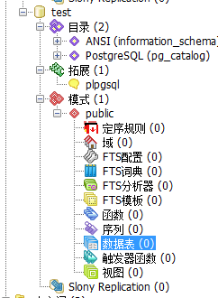
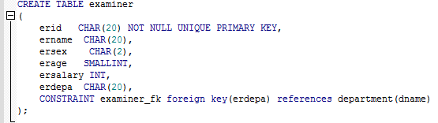
课堂实验一——表的创建、修改和删除
创建表：
方式1 使用pgAdmin创建：
创建department表，设置非空、
唯一和主键。（not null, unique）
department(dname,dloca,dtele)
方式2 使用sql语句创建：
创建examiner表，设置主键、
外键，包括列级和表级的主键
examiner(erid,ername, ersex,erage, ersalary,erdepa)
主键：表中经常有一个列或多列的组合，其值能唯一地标识表中的每一行。

Slide 4
课堂实验一——表的创建、修改和删除
修改：
方式一：pgAdmin在表属性里修改
方式二：sql语句
更改examiner（考官）表ername字段数据类型
ALTER TABLE examiner ALTER COLUMN ername TYPE char(30);
更改examiner表ersex字段名为ergender
ALTER TABLE examiner RENAME ersex TO ergender;
添加字段ernote记录关于考官的备注
ALTER TABLE examiner ADD COLUMN ernote varchar(50);
修改表名department为depart
ALTER TABLE department RENAME TO depart;

Slide 5
课堂实验一——表的创建、修改和删除
删除：
删除examiner表中的erage字段
ALTER TABLE examiner DROP erage;
删除examiner表的外键约束
ALTER TABLE examiner DROP CONSTRAINT examiner_fk;
向examiner表添加主键和外键
ALTER TABLE examiner ADD primary key(erid);
ALTER TABLE examiner ADD CONSTRAINT examiner_fk2 FOREIGN KEY(erdepa) REFERENCES department(dname);
删除表department
DROP TABLE department;
ALTER TABLE examiner DROP CONSTRAINT examiner_fk2;

Slide 6
课堂实验二——数据的插入、修改和删除
考官表：examiner(erid,ername,ergender,erage, ersalary,erdepa)
向examiner表中插入一行或多行数据
insert into examiner values('1990122','戴小刚','男',59,5000,'教育学部');
insert into examiner (erid,ername,ergender,ertitle)
values('1995057','林永强','男','副教授'),
('2007033','李晓燕','女','讲师');
更改examiner表中李晓燕教师年龄为38岁
update examiner set erage=38 where ername='李晓燕';
更改李晓燕教师的院系为信科
update examiner set erdepa='信科' where ername='李晓燕';
删除id号为1995057的教师的记录
delete from examiner where erid='1995057';
删除表中的所有记录
delete from examiner;

Slide 7
课堂实验三——数据库的简单备份
使用pgAdmin备份
点击数据库名，备份里面的表
使用pgAdmin还原
首先创建数据库名，再右击，还原。

